Slide 1


HTMusiqueL
Un jeu de mot très drôle inventé par Sasha, Alexis et Ivan
“Il est hélas devenu évident aujourd'hui que notre technologie a dépassé notre humanité.”

Slide 2

I/Sommaire
I/ Fonctionnement et présentation
II/ Création du site
III/Questions ?
sommier

Slide 3

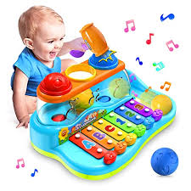
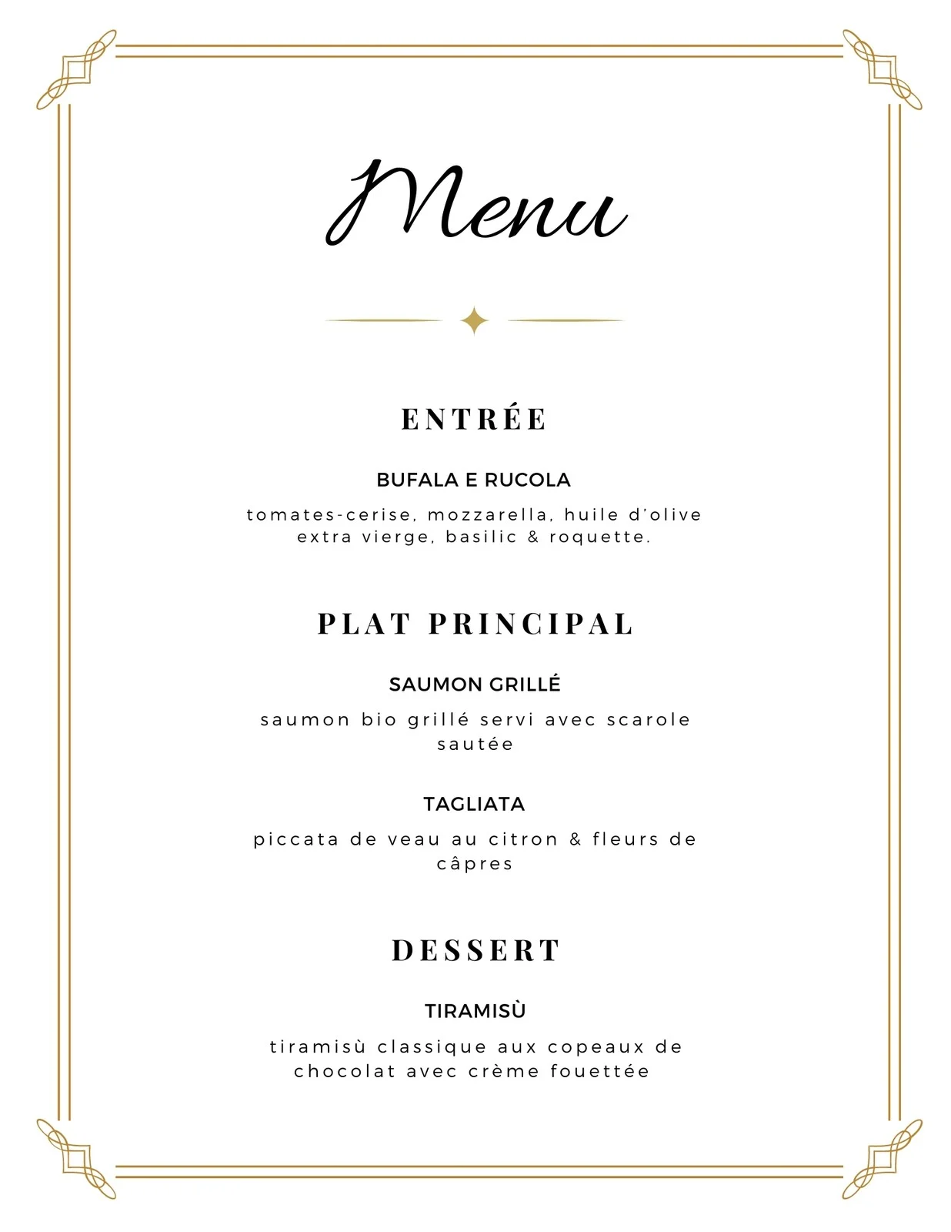

I/ FONCTIONNEMENTT
Présentation de genres musicaux
Présentation d’instruments
Menus pour se déplacer dans la page

Slide 4



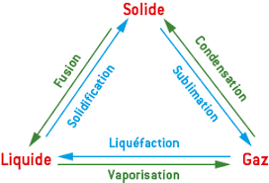
II/Création du site
Page structurée avec des id sur tous les éléments
Titre brillant
Style de la page/identité visuellement visuelle
Changement d’état de musique
‘boutons musicaux’

Slide 5




III/Des questions ?

Slide 6

Merci de nous avoir écouté

